Slide 1
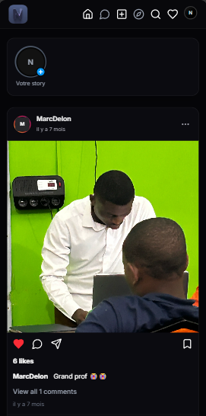
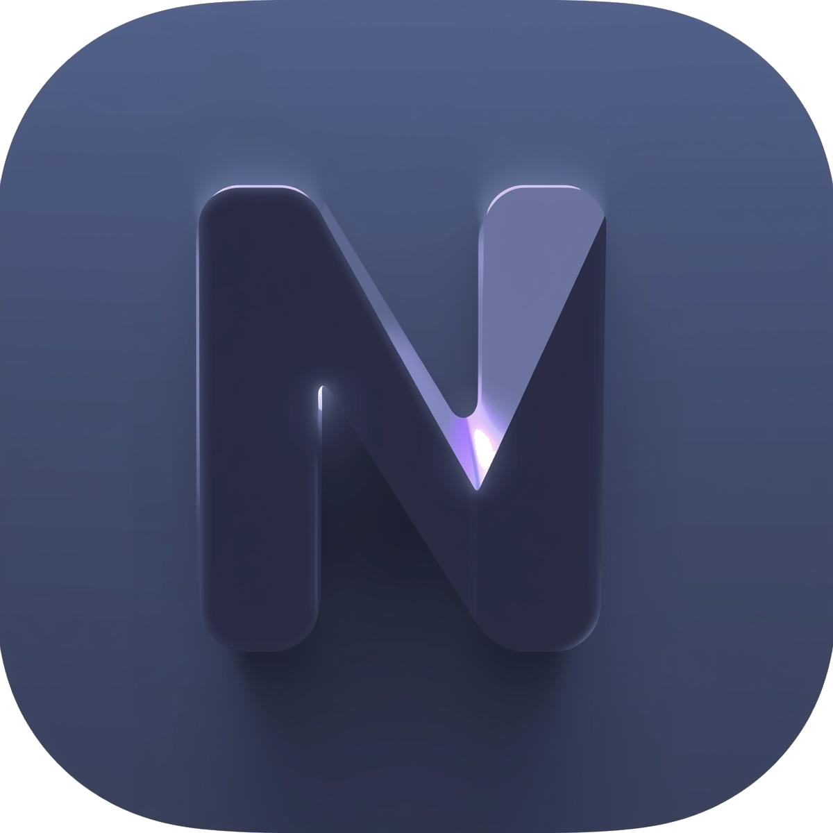
VANO-CHAT
Le réseau social pour partager le quotidien de vos ami(e)s proches
Équipe NOVA · Module API REST · 2026
Notes:
Bonjour. Nous sommes l'équipe NOVA et nous allons vous présenter VANO-CHAT, un réseau social complet : fil d'actualité, stories, vidéos courtes et messagerie privée.

Slide 2
Le projet en bref
Une application web où l'on partage photos, vidéos et moments du quotidien avec un cercle d'ami(e)s proches, et où l'on discute en privé.
37
7
6
4
routes d'API REST
tables PostgreSQL
pages dans l'application
membres dans l'équipe
Notes:
En quelques chiffres : 37 routes d'API, 7 tables dans la base de données, 6 pages côté interface, et 4 personnes dans l'équipe.

Slide 3




L'équipe NOVA
Zilda
Kom
Cœur du serveur et authentification
Fil d'actualité et publications
Base de données, middleware JWT, inscription et connexion
Création, lecture et suppression des posts
Marco
Nassrine
Interactions et messagerie
Interface et design
Likes, commentaires, stories, partage, messages privés
Pages Next.js, design system, expérience mobile
Notes:
Le travail a été réparti en quatre pôles. Chaque membre était responsable de ses routes et de leur intégration avec l'interface.

Slide 4




Architecture
Interface
API REST
Base de données
Next.js 15 · React 19
Tailwind CSS 4
Node.js · Express
JWT · Bcrypt
PostgreSQL
hébergé sur Supabase
HTTP + JSON, jeton « Bearer » dans chaque requête
Connexion Google (Google Identity Services) · Stockage des images (Supabase Storage)
Notes:
L'interface Next.js appelle l'API Express en JSON. L'API vérifie le jeton JWT puis interroge PostgreSQL sur Supabase. La connexion Google passe aussi par l'API, qui vérifie le jeton auprès de Google.

Slide 5
Base de données
users
Comptes : pseudo, email, mot de passe haché, avatar, bio
posts
Publications : image, légende, auteur
users est au centre
likes
Mentions J'aime d'un membre sur un post
Toutes les autres tables y sont reliées par une clé étrangère avec suppression en cascade : supprimer un compte supprime ses posts, likes, commentaires et notifications.
comments
Commentaires sur les publications
followers
Qui suit qui (abonnés / abonnements)
story_views
Stories vues par chaque membre
notifications
J'aime, commentaires, nouveaux abonnés
Notes:
La base PostgreSQL compte 7 tables. La table users est centrale : chaque table y fait référence avec ON DELETE CASCADE pour garder des données cohérentes.

Slide 6
37 routes d'API REST
Exemples
POST /api/auth/login
POST /api/auth/google
GET /api/posts
POST /api/posts/like/:id
GET /api/messages/conversations
PUT /api/notifications/mark-read
Notes:
L'API expose 37 routes, réparties par ressource. Les publications en ont le plus : création, suppression, likes, commentaires, enregistrements et identifications.

Slide 7
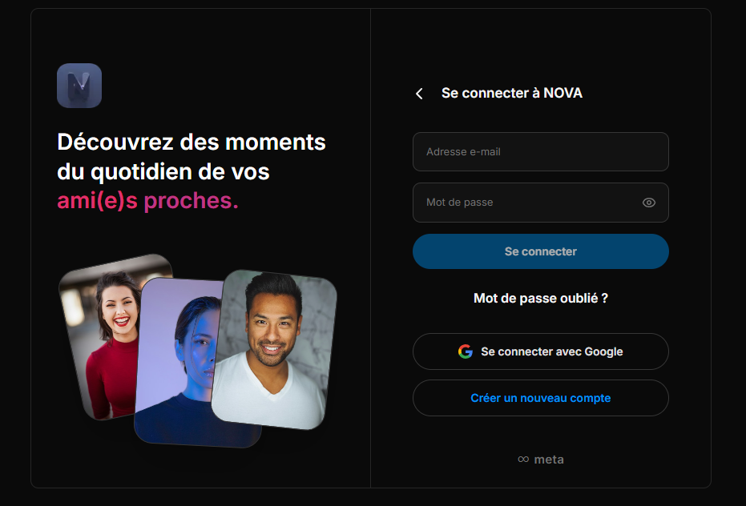



Sécurité
Mots de passe hachés
Bcrypt avec sel : la base ne contient jamais un mot de passe en clair
Jeton JWT de 24 h
Un middleware vérifie le jeton avant chaque route protégée
Google vérifié par le serveur
Le jeton Google est contrôlé auprès de Google, pas l'email envoyé par le navigateur
Connexion par email ou avec Google
Chacun ses contenus
Seul l'auteur peut modifier ou supprimer sa publication ou son message
Notes:
Quatre mécanismes : Bcrypt pour les mots de passe, JWT pour les sessions, vérification serveur du jeton Google, et contrôle de propriété sur chaque modification.

Slide 8
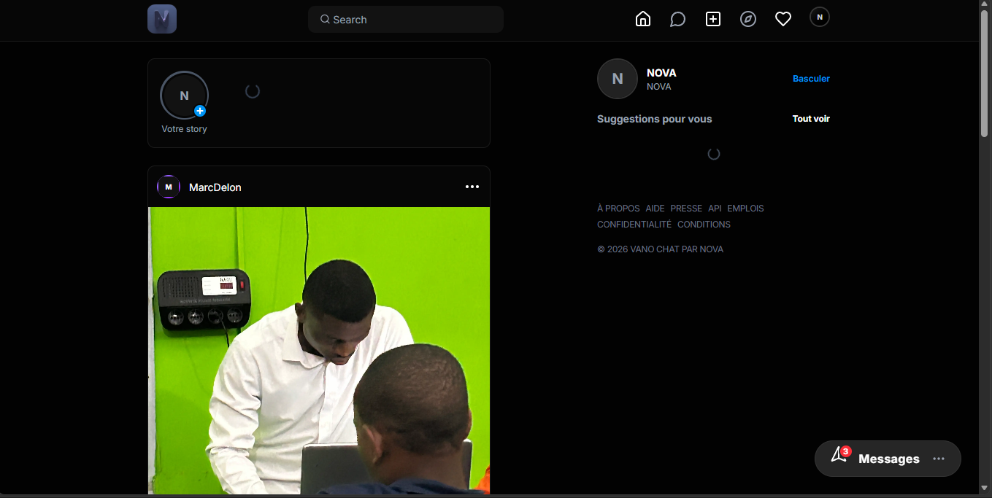



Fonctionnalités
Publications, J'aime, commentaires
Stories, Explorer et Reels
Profils et abonnements
Messagerie privée
Notifications
Fil d'actualité : stories, publications et suggestions
Notes:
Voici l'écran principal. Il regroupe les stories, le fil des publications des comptes suivis et des suggestions de comptes.

Slide 9
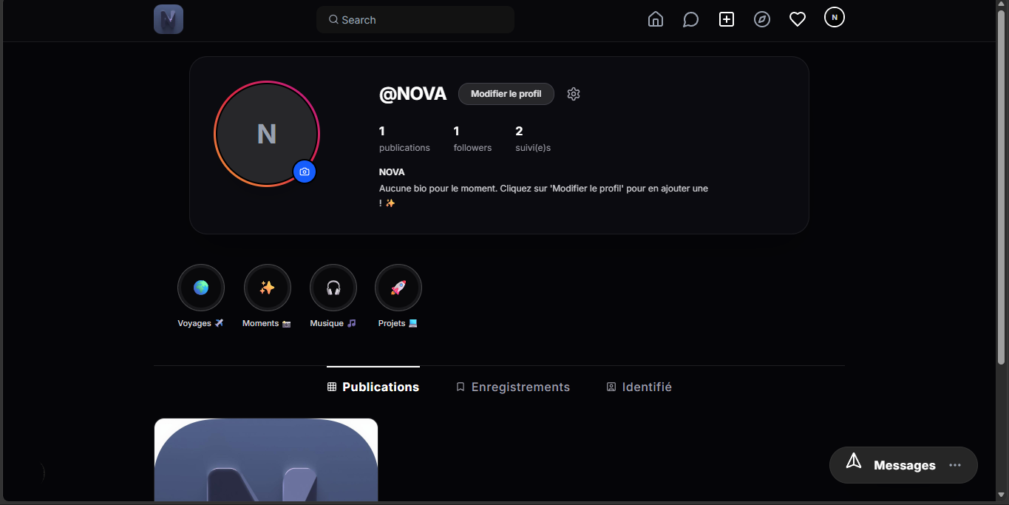
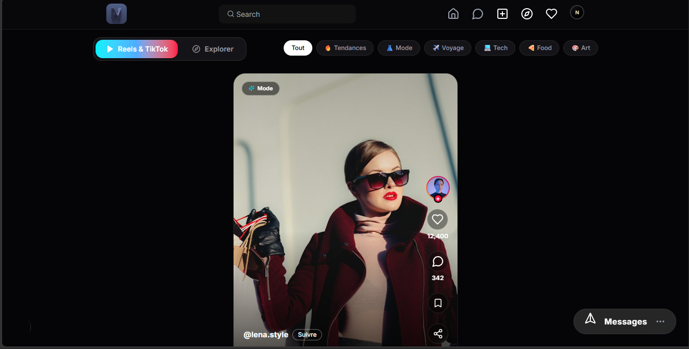
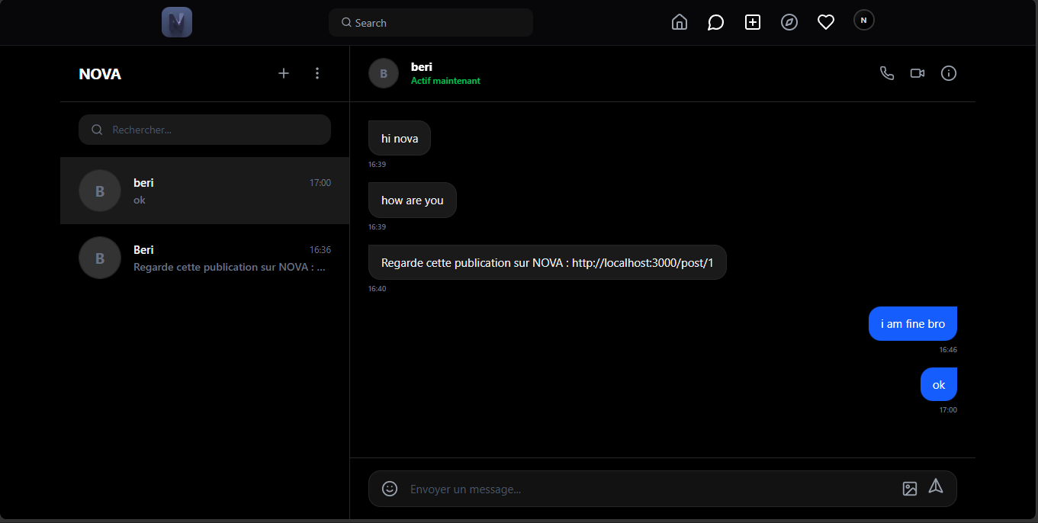
Profil, Reels et messagerie
Profil
Explorer et Reels
Messagerie
Grille des publications, abonnés, enregistrements
Vidéos plein écran, filtres par thème
Conversations, modification et suppression des messages
Notes:
Le profil affiche la grille des publications. L'onglet Explorer propose des vidéos courtes filtrées par thème. La messagerie permet de discuter en privé et de partager une publication.

Slide 10
Connexion avec Google
1
2
3
4
Clic sur « Se connecter avec Google »
Google renvoie un jeton
Le serveur vérifie le jeton
Compte trouvé ou créé
La fenêtre officielle Google s'ouvre
Le navigateur l'envoie à POST /api/auth/google
Auprès de Google, puis lit l'email vérifié
Le serveur renvoie un JWT : le membre arrive sur son fil
Un seul bouton sert à la fois à l'inscription et à la connexion.
Notes:
La connexion Google fonctionne en quatre étapes. Le point important : c'est le serveur qui vérifie le jeton auprès de Google, on ne fait jamais confiance à un email envoyé par le navigateur.

Slide 11

Difficultés et solutions
Problème
Solution
Page affichée sans style
Un fichier de thème incomplet bloquait Tailwind : fichier complété, CSS régénéré
Fichiers de code tronqués
Comparaison avec la version de référence et restauration des parties manquantes
Route Google absente
Création de POST /api/auth/google avec vérification du jeton côté serveur
Erreur Google origin_mismatch
Ajout de http://localhost:3000 aux origines autorisées dans Google Cloud
Notes:
Nous avons rencontré quatre difficultés principales, toutes résolues. La plus instructive : un fichier de thème incomplet suffisait à empêcher Tailwind de générer tout le CSS.

Slide 12



Perspectives
Mise en ligne
Back office
Interface sur Vercel, API sur Render, base sur Supabase
Modération des contenus et statistiques pour les administrateurs
Temps réel
Version anglaise
Messages et notifications instantanés (WebSockets)
Toucher aussi le public anglophone
Notes:
Les prochaines étapes : mettre l'application en ligne, ajouter un espace d'administration, passer la messagerie en temps réel et proposer une version anglaise.

Slide 13
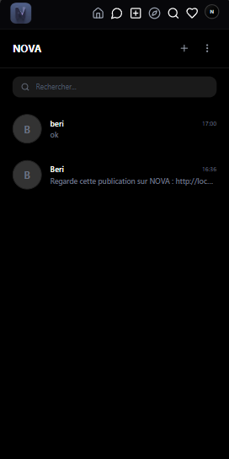
Merci
Place à vos questions et à la démonstration
Zilda · Kom · Marco · Nassrine
Notes:
Merci pour votre attention. Nous pouvons maintenant passer à la démonstration en direct et répondre à vos questions.

